Slide 1


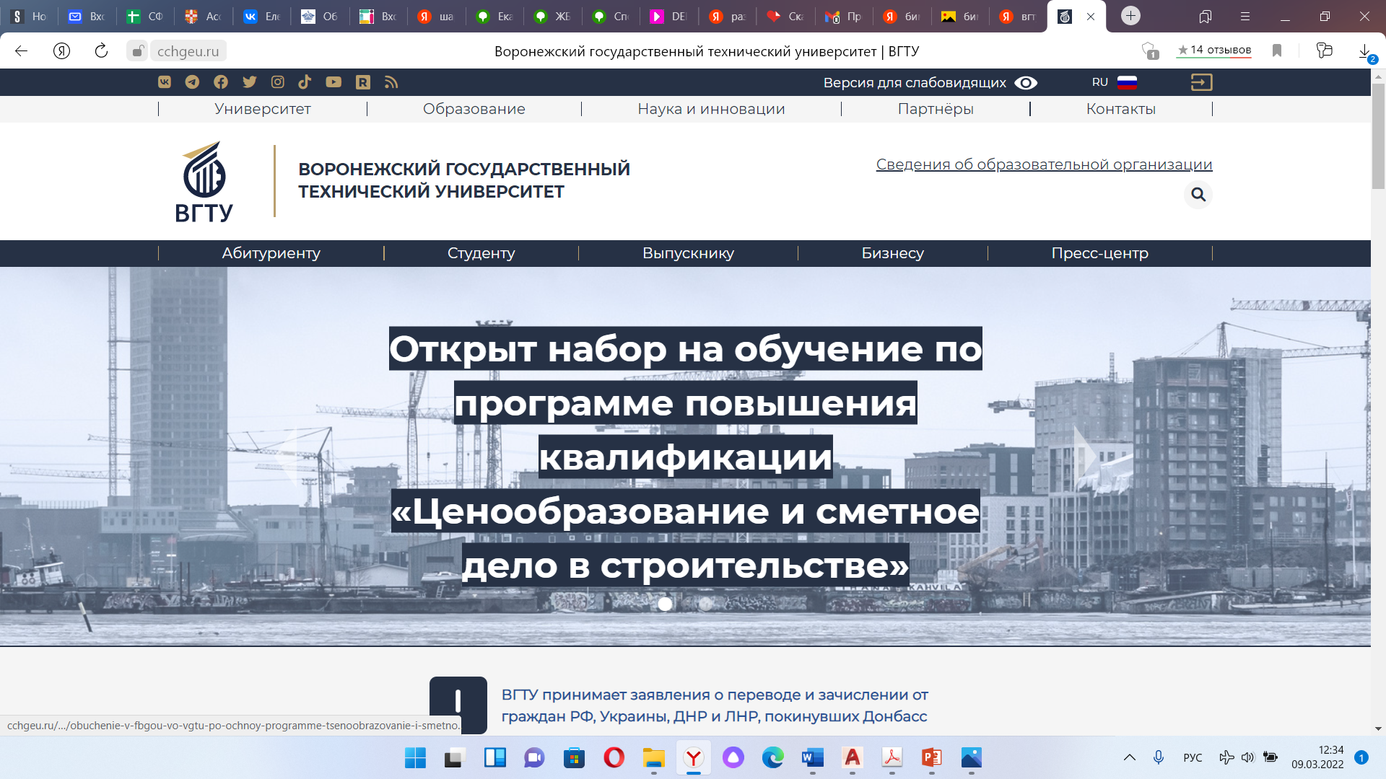
Воронежский государственный технический университет
Научно-технический центр
«КОМПЛЕКСНЫЕ СТРОИТЕЛЬНЫЕ ПНЕВМОТЕХНОЛОГИИ»
ФГБОУ ВО «Воронежский государственный технический университет»
Voronezh State Technical University
Кафедра технологии, организации строительства, экспертизы и управления недвижимостью
Перспективы комплексного развития пневматических технологий в строительстве в рамках научно-практической деятельности ВГТУ
КАЗАКОВ Дмитрий Александрович
KAZAKOV Dmitry
Кандидат технических наук, доцент, доцент кафедры технологии, организации строительства, экспертизы и управления недвижимостью
Воронеж-2022

Slide 2
Воронежский государственный технический университет
Научно-технический центр
«КОМПЛЕКСНЫЕ СТРОИТЕЛЬНЫЕ ПНЕВМОТЕХНОЛОГИИ»
Приоритетные направления Стратегии развития строительной отрасли 2020-2030 г.
Интенсификацию возведения зданий и сооружений,
Обеспечение надлежащего уровня качества строительной продукции
Обеспечение безопасности производства работ
Автономность производство работ

Slide 3

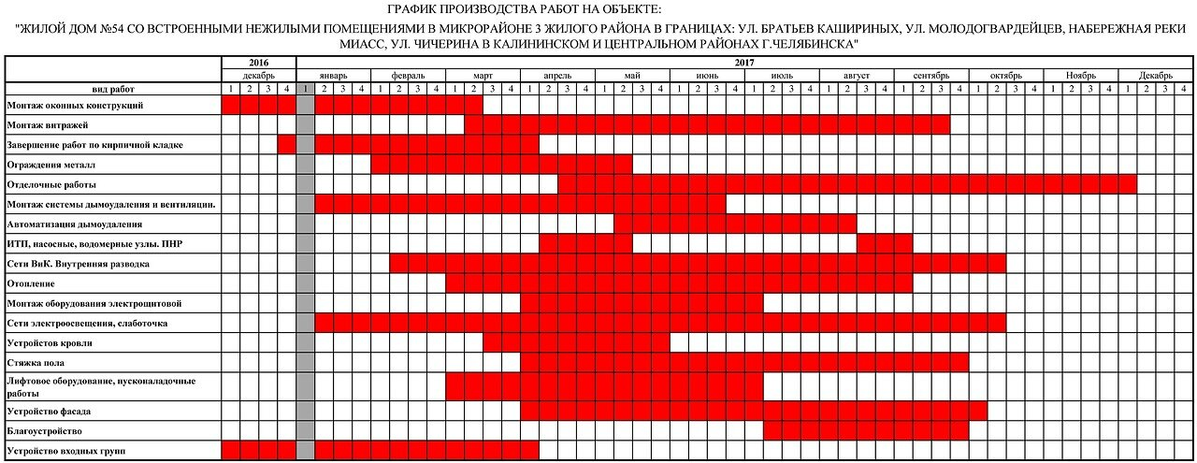
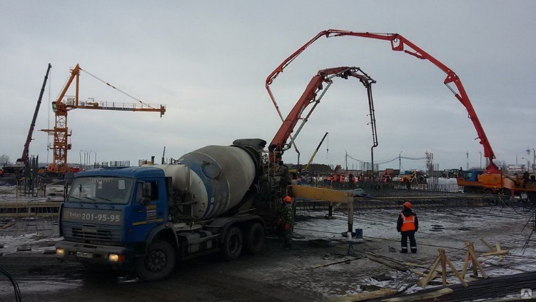
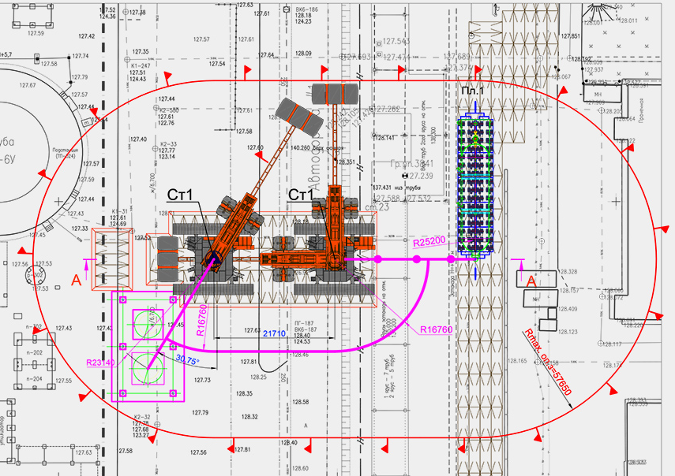
Воронежский государственный технический университет
Научно-технический центр
«КОМПЛЕКСНЫЕ СТРОИТЕЛЬНЫЕ ПНЕВМОТЕХНОЛОГИИ»
Крупные производители ориентированы на выпуск продукции в виде комплексных решений, как правило включающих в себя :
материалы и конструкции
организационные решения строительства
технологические решения строительства

Slide 4
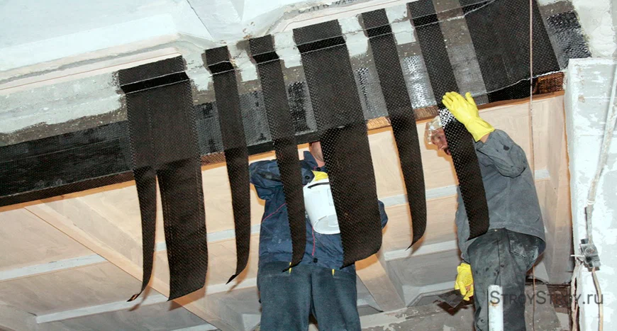
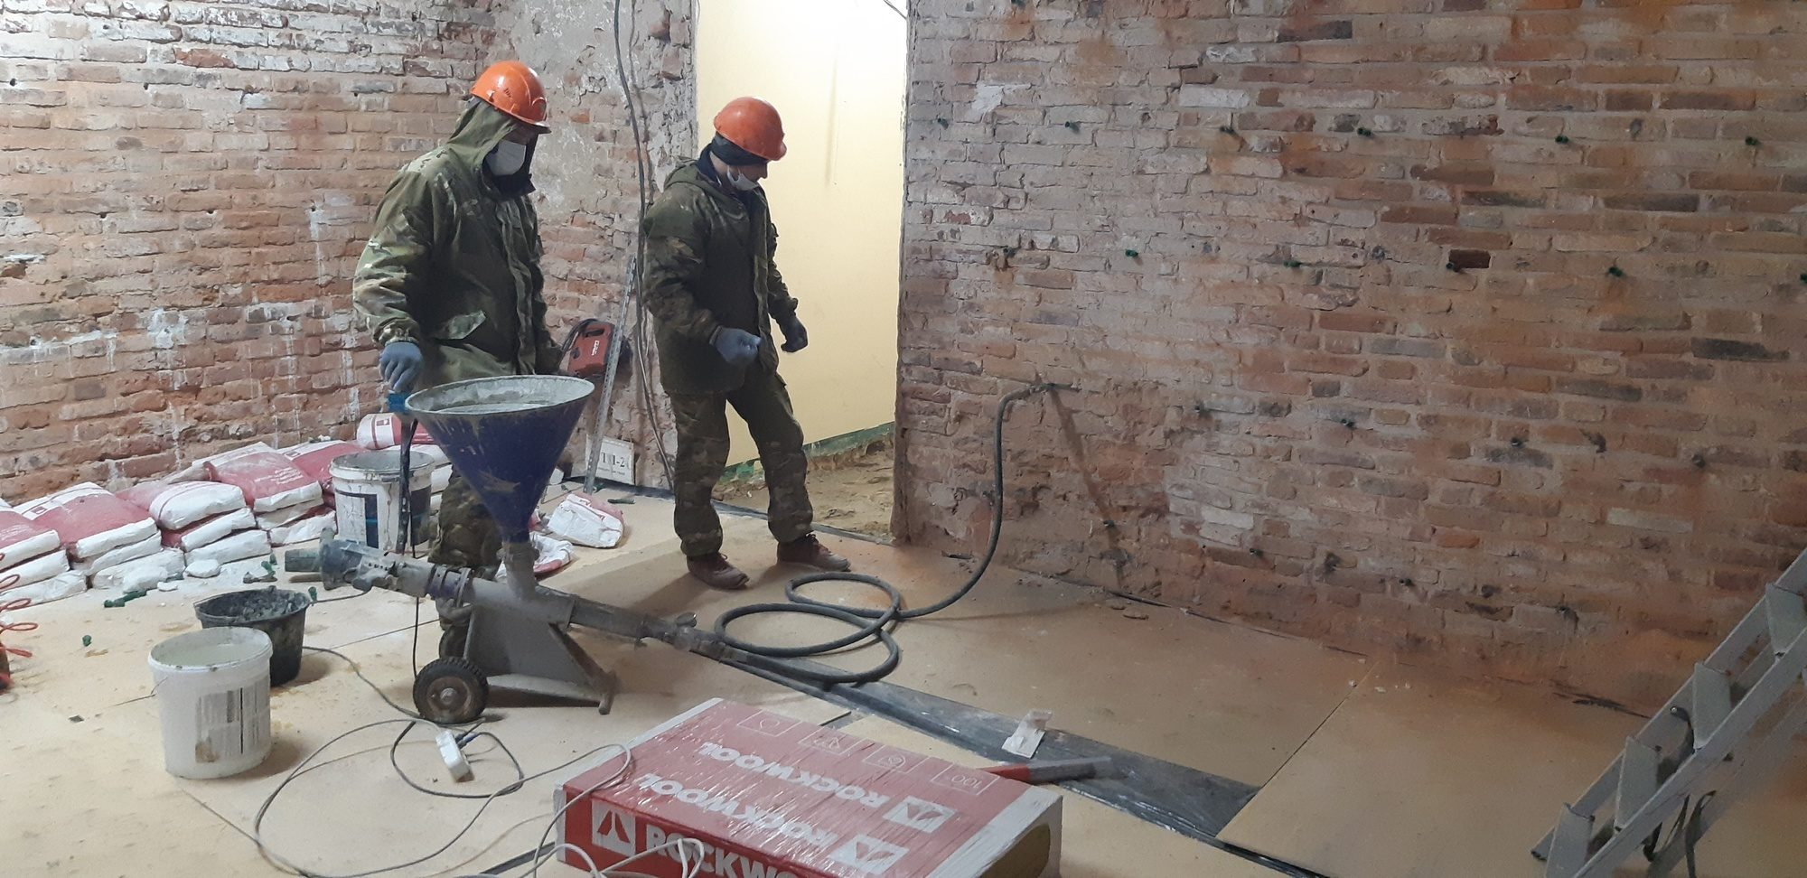
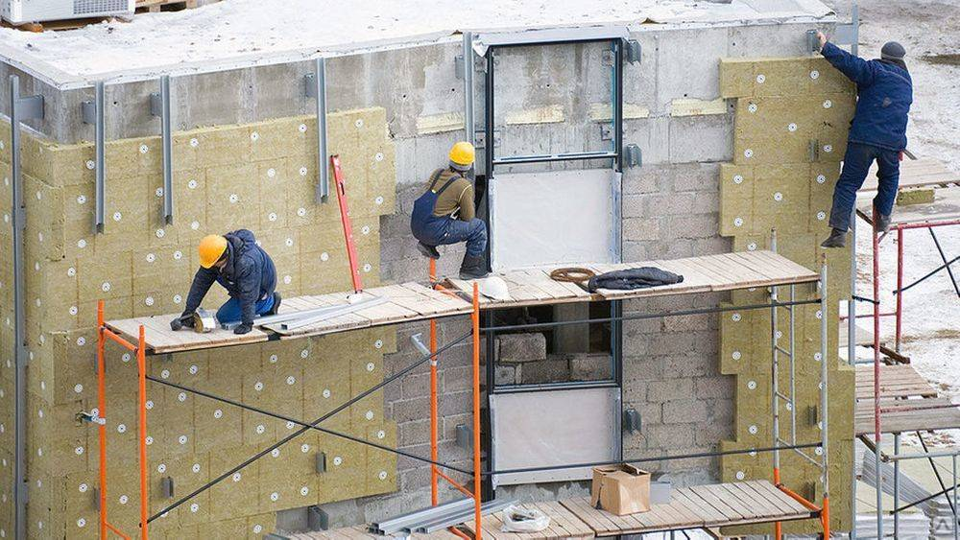
Воронежский государственный технический университет
Научно-технический центр
«КОМПЛЕКСНЫЕ СТРОИТЕЛЬНЫЕ ПНЕВМОТЕХНОЛОГИИ»
Примеры «коробочных решений» в строительстве:
производители армирующих материалов на основе углеродных волокон по мимо непосредственно изделий предлагают широкий спектр компаундов и грунтовок
производители ремонтных смесей производят и поставляют специфическую оснастку, оборудование и расходные материалы для инъекционных работ;
производители вентилируемых фасадных систем предлагают комплексное решение, включающее элементы несущей подсистемы, облицовки и крепежа.

Slide 5
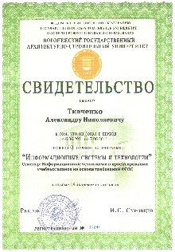


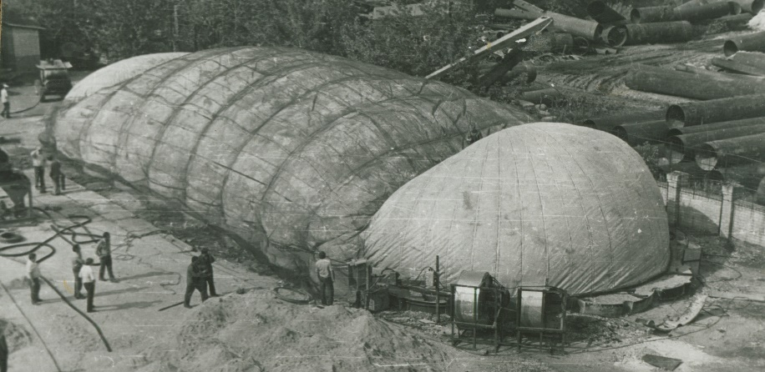
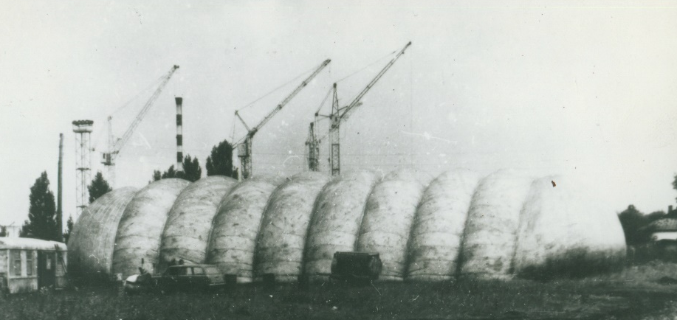




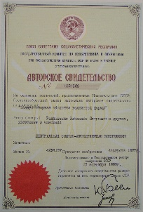

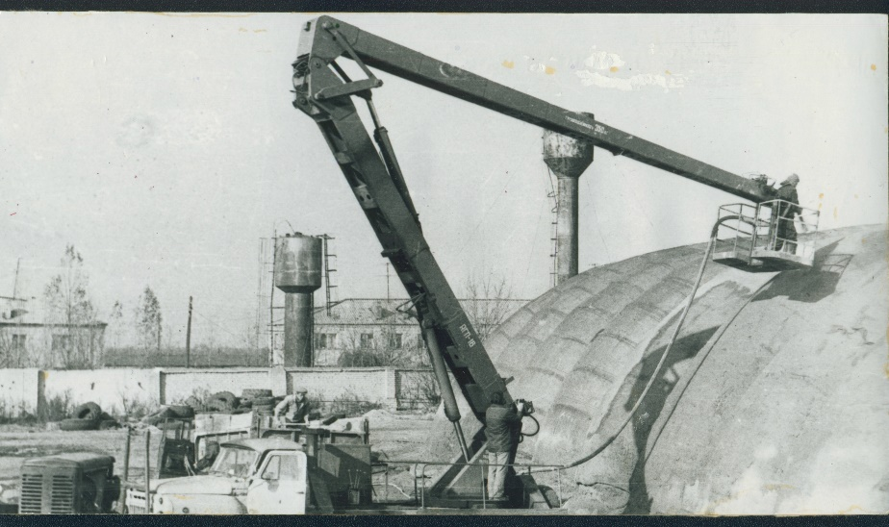
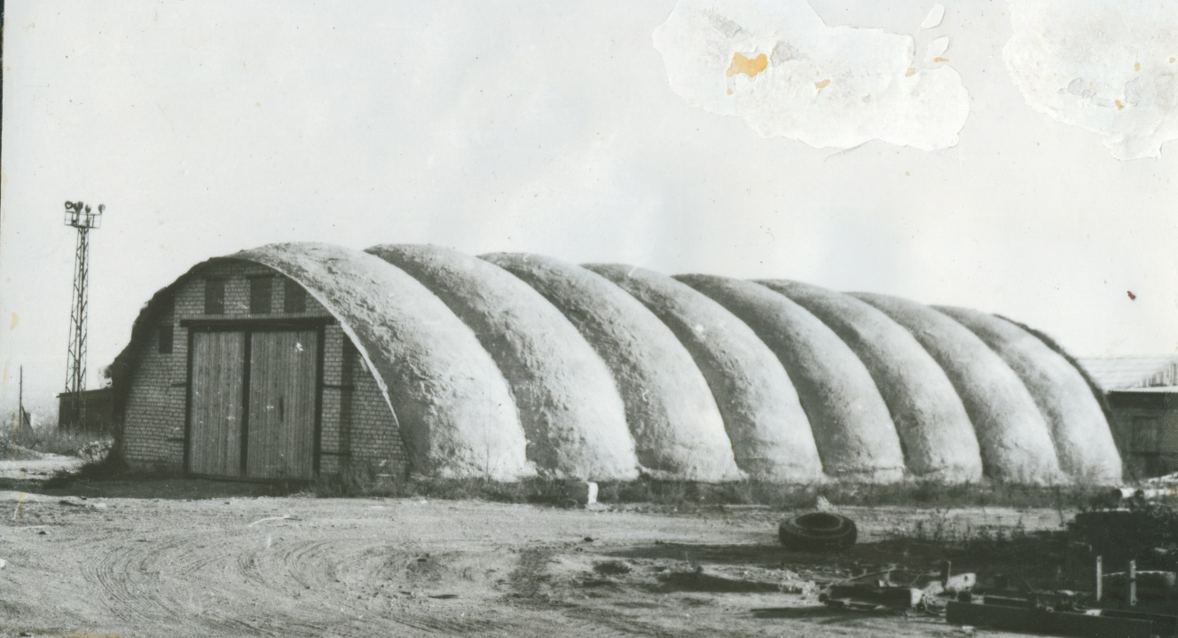
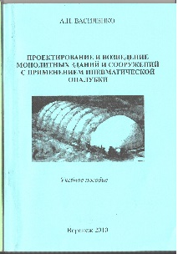
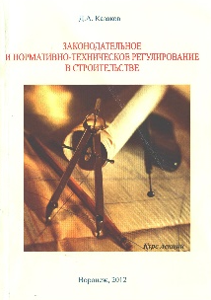

Воронежский государственный технический университет
Научно-технический центр
«КОМПЛЕКСНЫЕ СТРОИТЕЛЬНЫЕ ПНЕВМОТЕХНОЛОГИИ»
Реализация исследований и достижения сотрудников кафедры ТОСП ВИСИ (ВГАСУ)

Slide 6
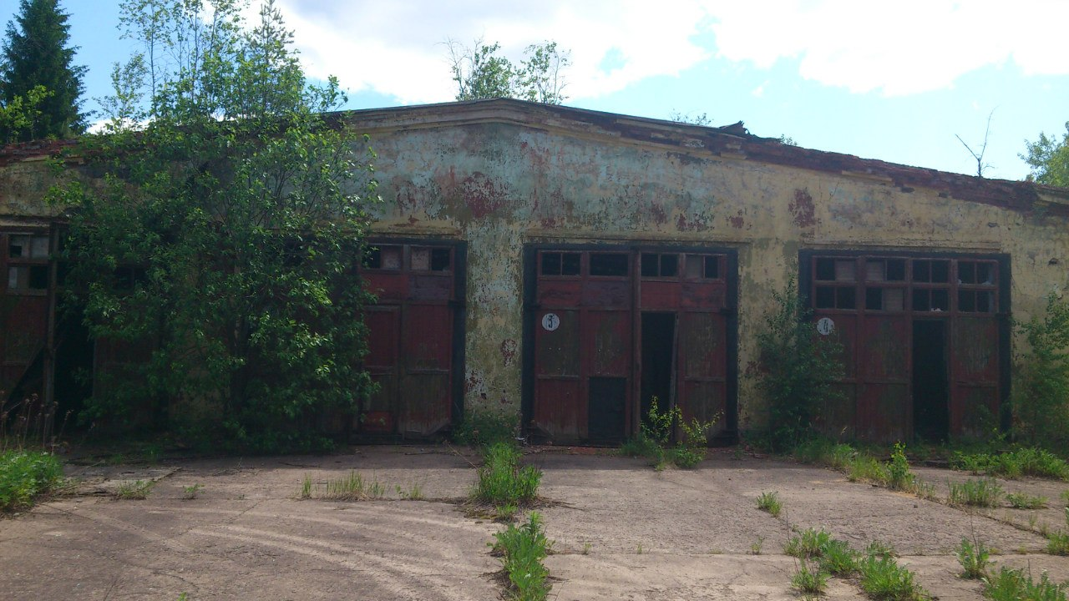
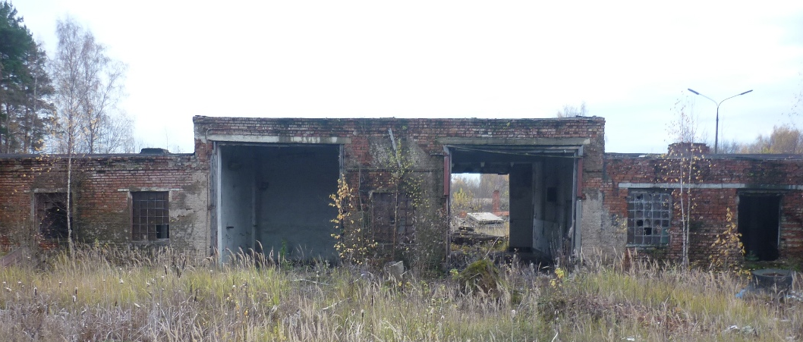
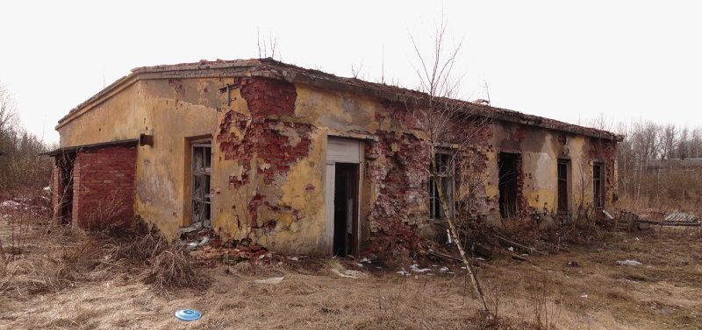
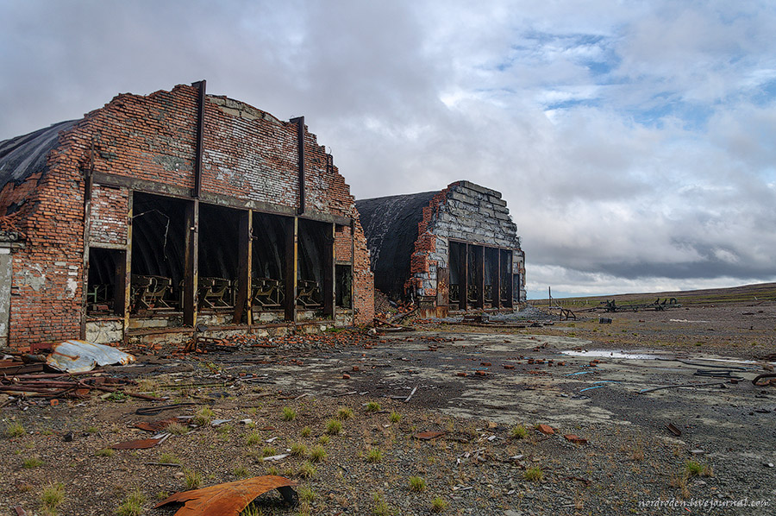
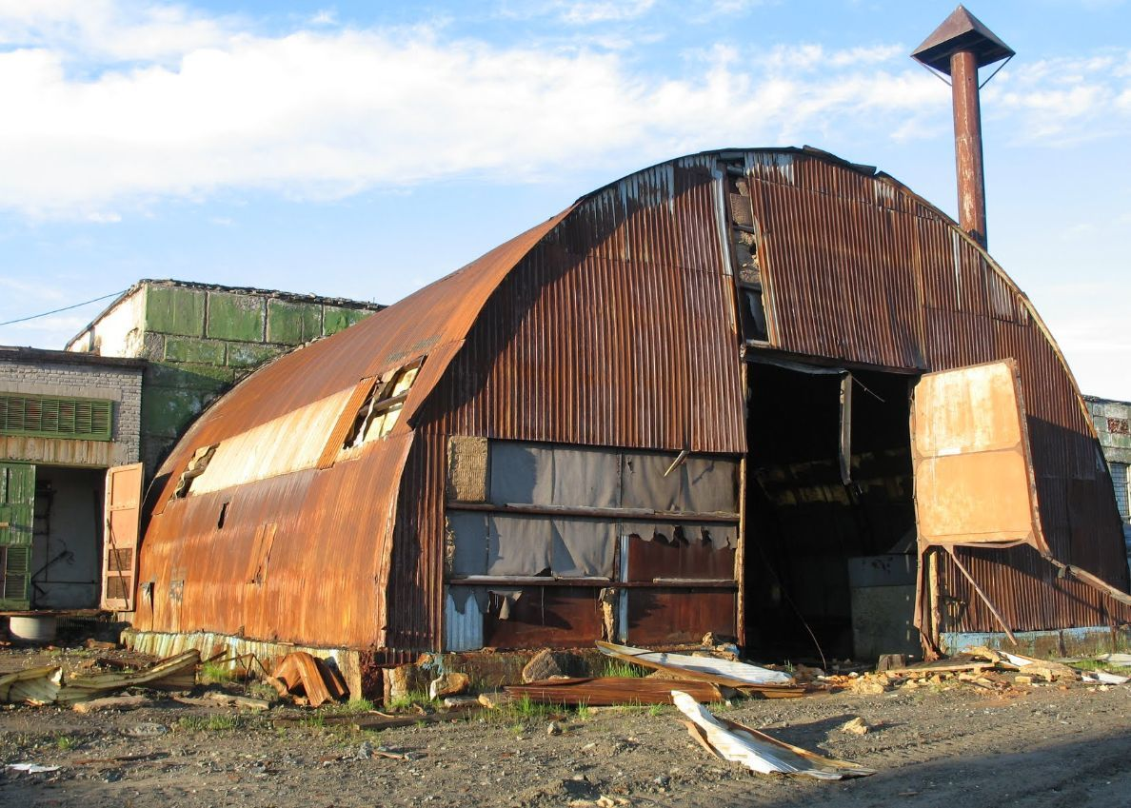
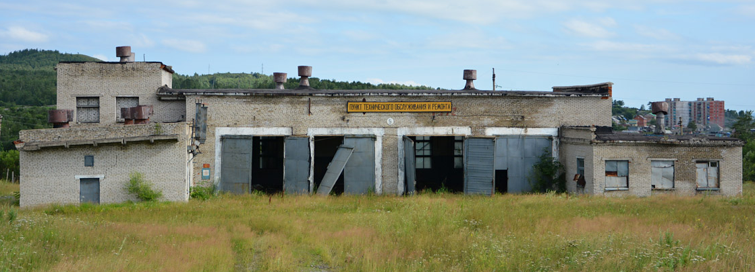
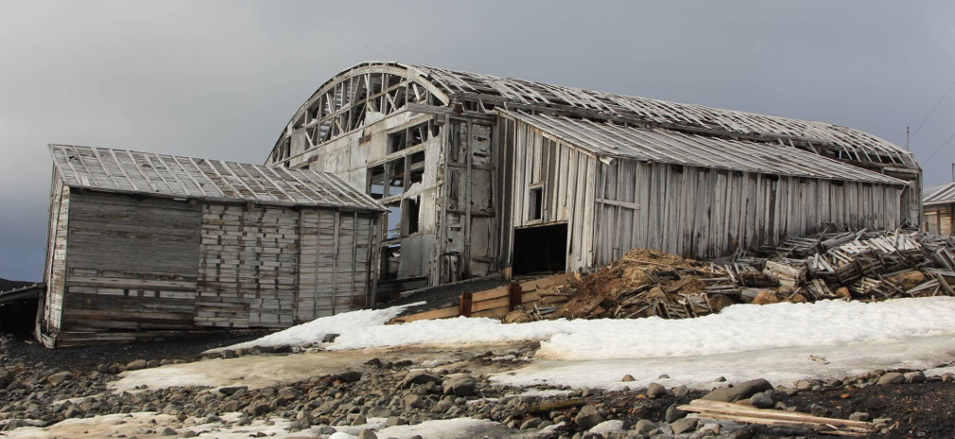
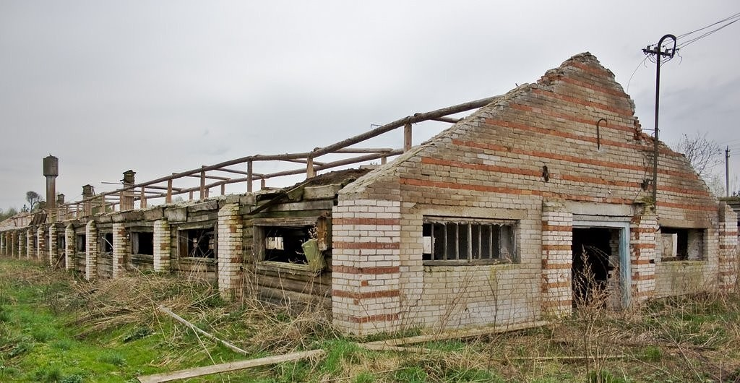
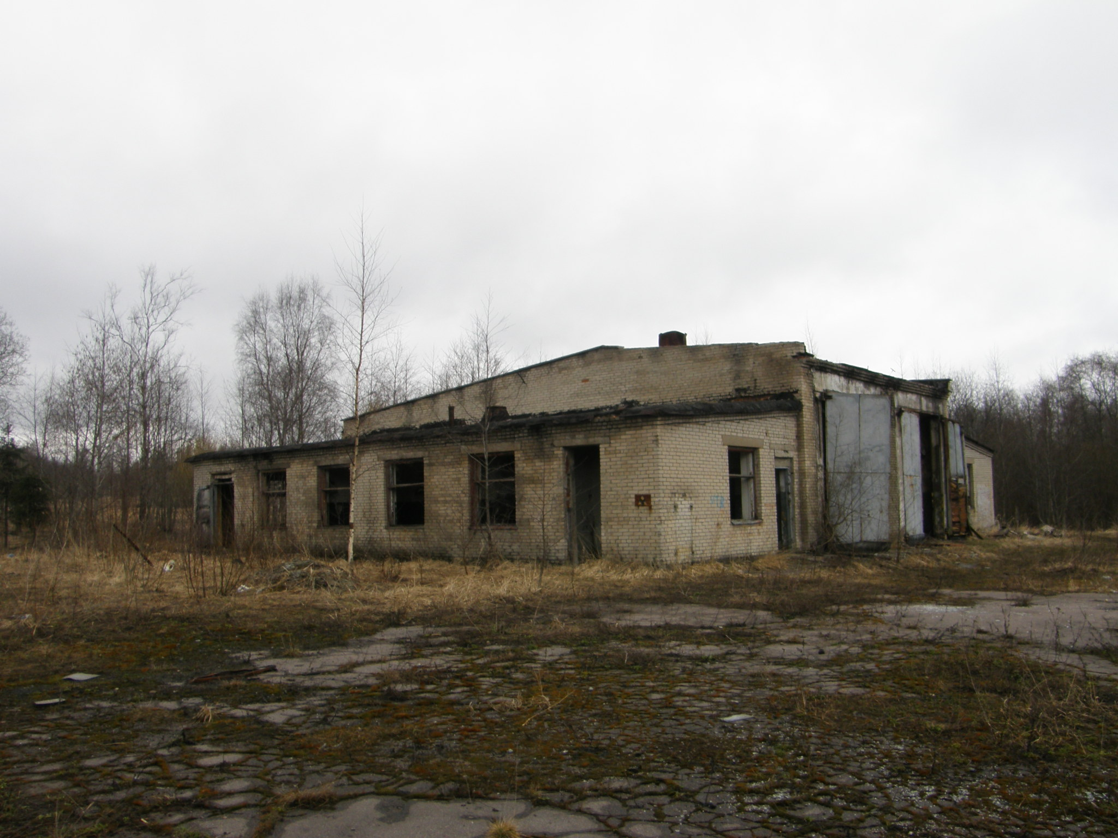
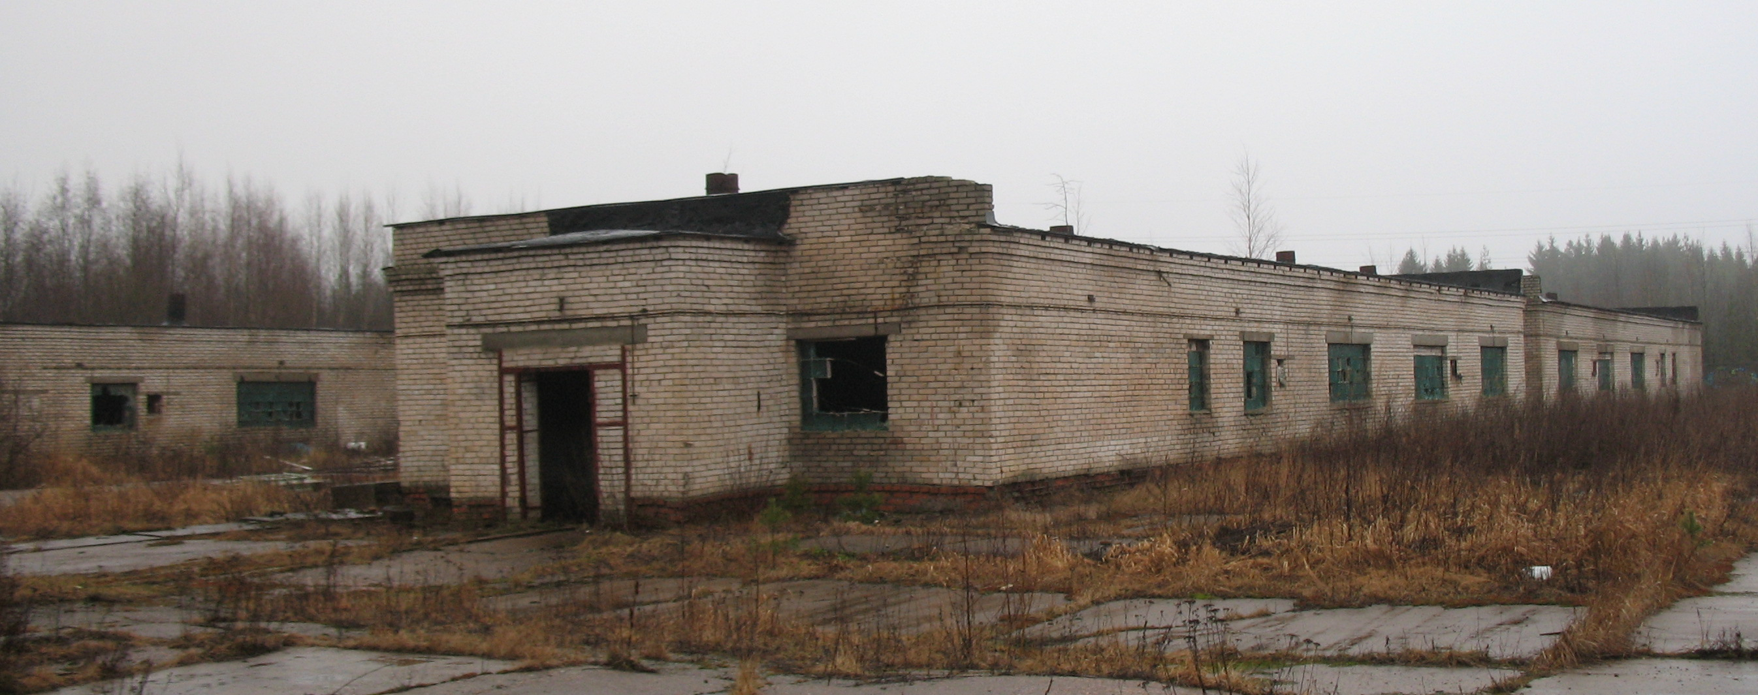
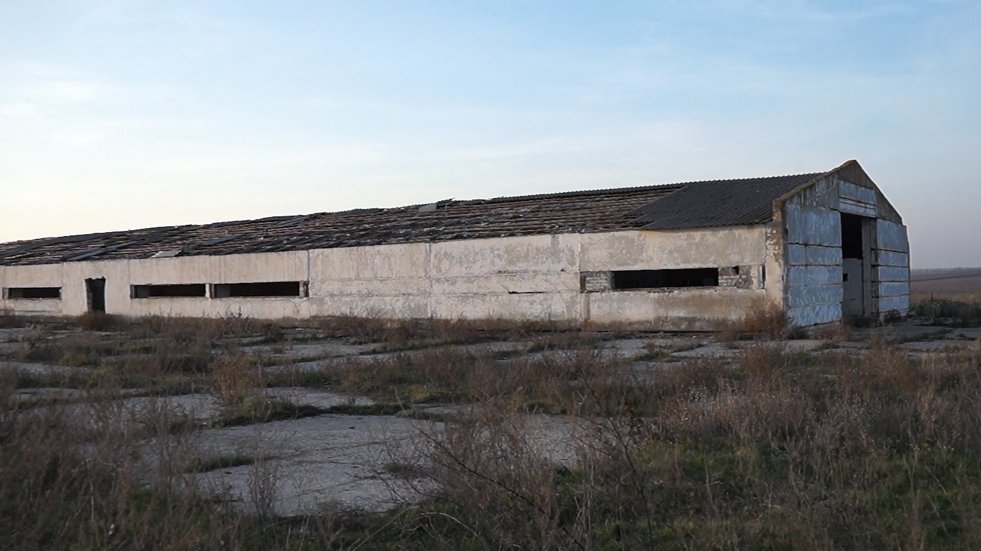
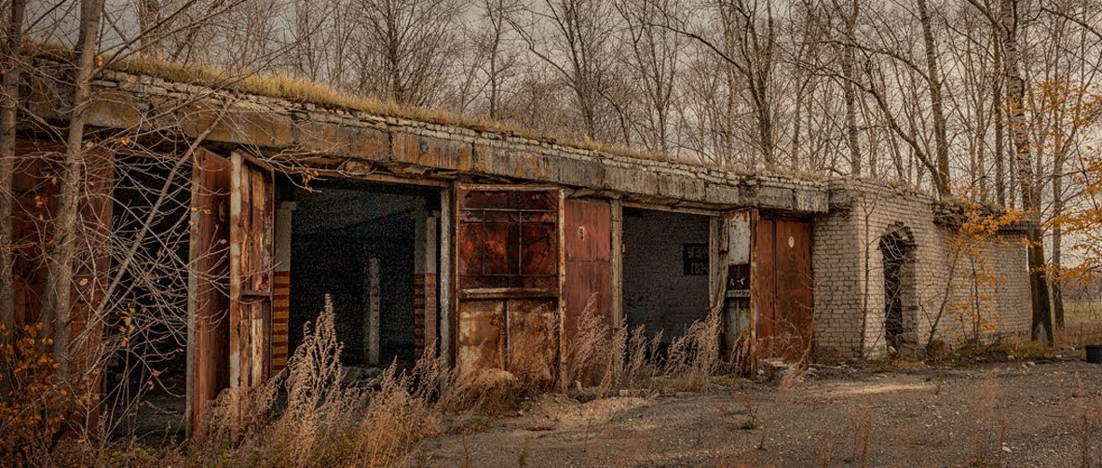
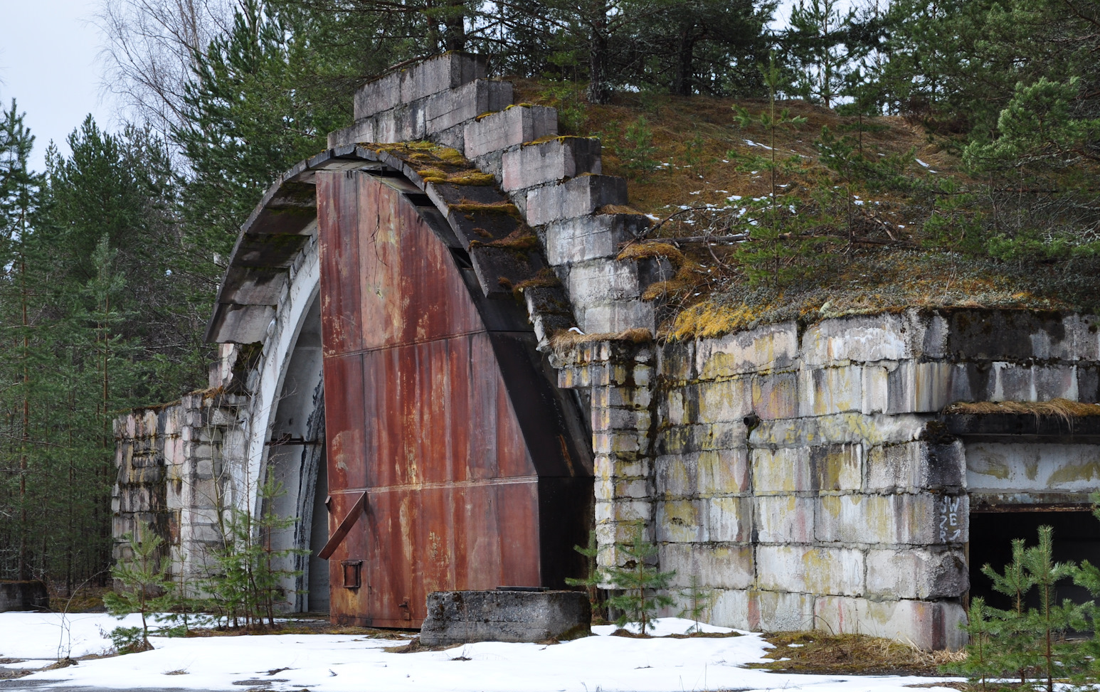
Воронежский государственный технический университет
Научно-технический центр
«КОМПЛЕКСНЫЕ СТРОИТЕЛЬНЫЕ ПНЕВМОТЕХНОЛОГИИ»
Не жильем единым…

Slide 7
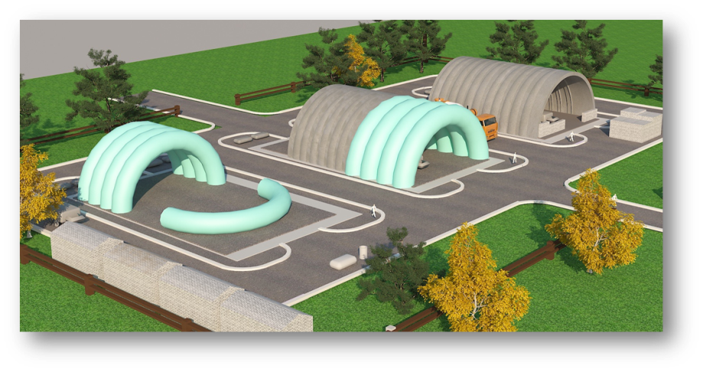
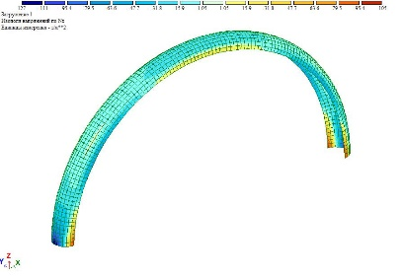
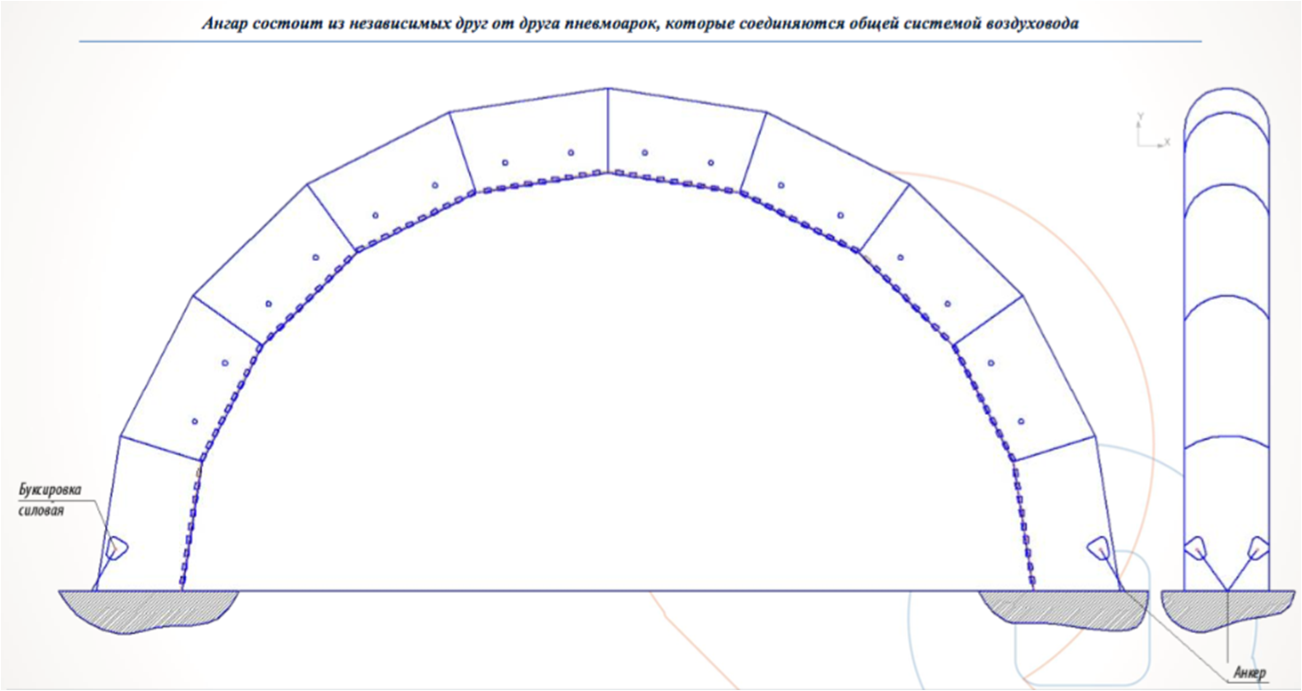
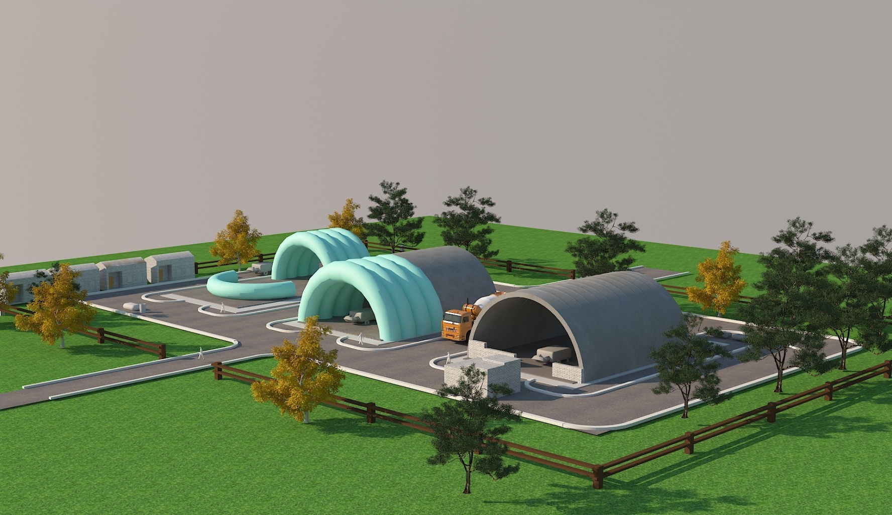

Воронежский государственный технический университет
Научно-технический центр
«КОМПЛЕКСНЫЕ СТРОИТЕЛЬНЫЕ ПНЕВМОТЕХНОЛОГИИ»
Области применения разработанной технологии:
Сельское хозяйство;
Преимущества разработанной технологии:
Сокращение срока строительства до 5-7 дней на сооружение
Промышленность;
Гражданская оборона;
Военная инфраструктура
Возможность строительства без применения крановой техники
Сокращение трудозатрат на содержание
Возможность возведения свода без устройства фундаментов
Автономность строительства (отсутствие привязки базам снабжения, электросетям и водопроводу)
Визуализация запатентованной технологии возведения сводов на пнемокаркасной опалубке

Slide 8
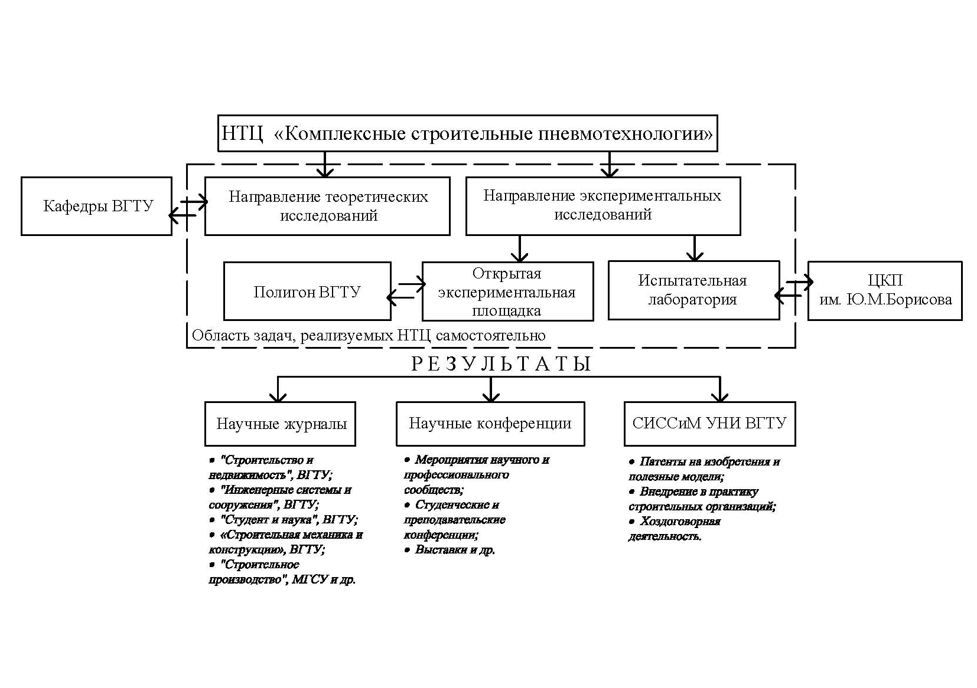
Воронежский государственный технический университет
Научно-технический центр
«КОМПЛЕКСНЫЕ СТРОИТЕЛЬНЫЕ ПНЕВМОТЕХНОЛОГИИ»
Принципиальная схема организационной структуры Научно-технического центра

Slide 9
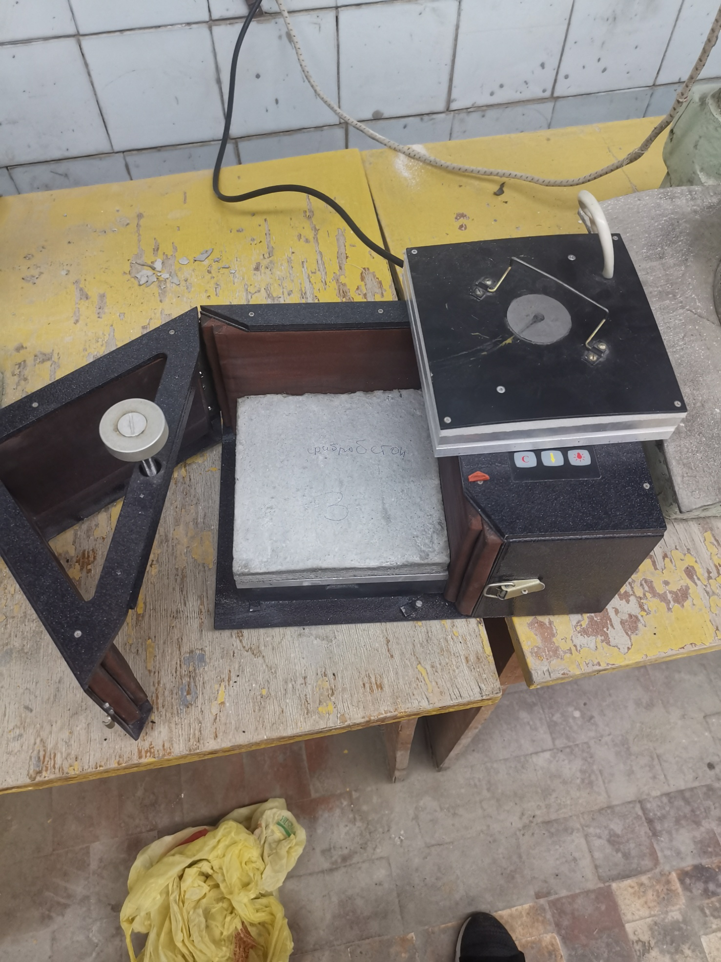
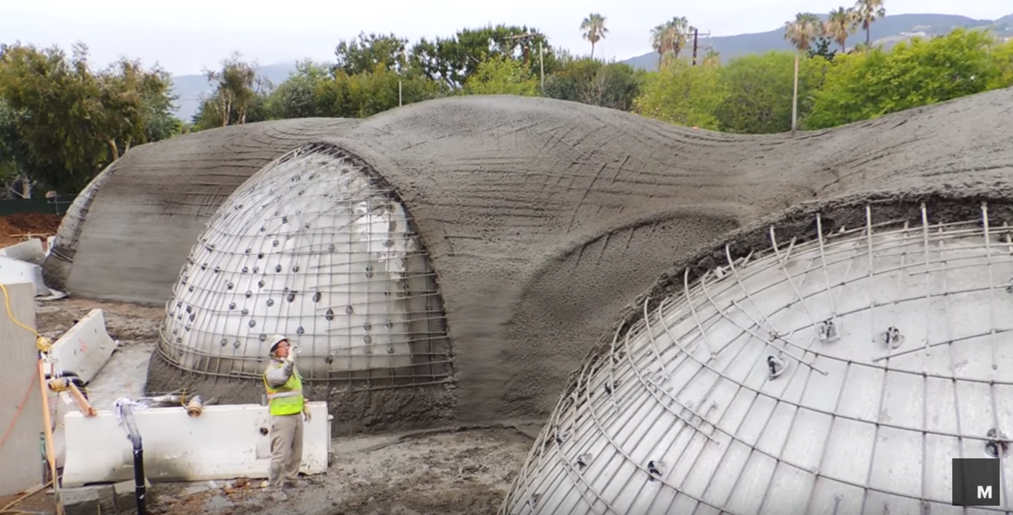
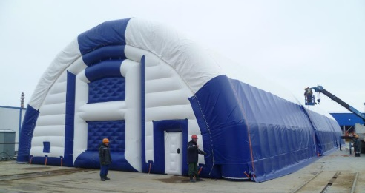
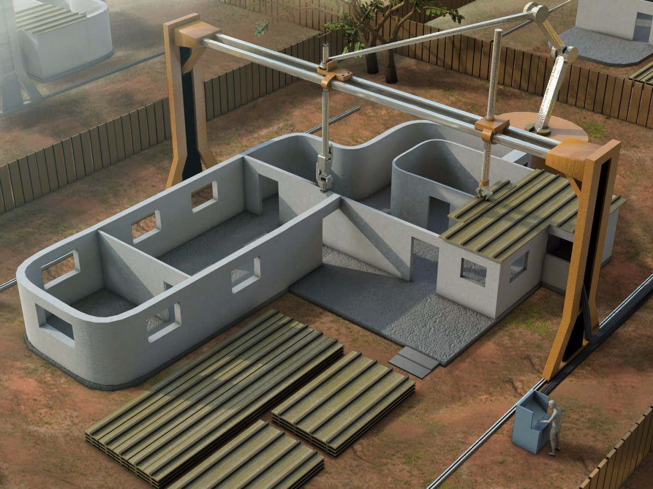
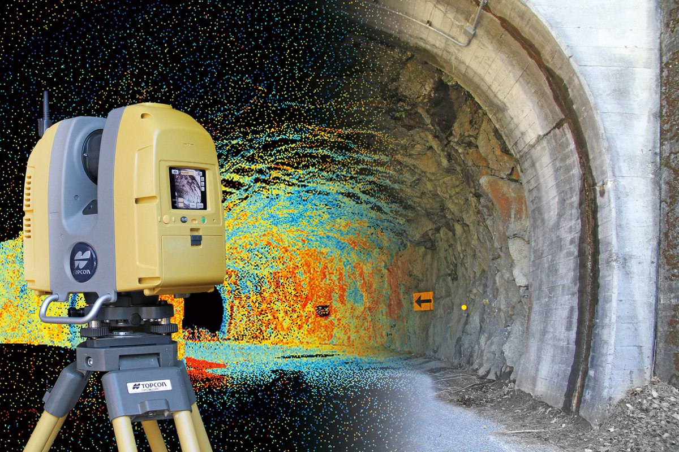
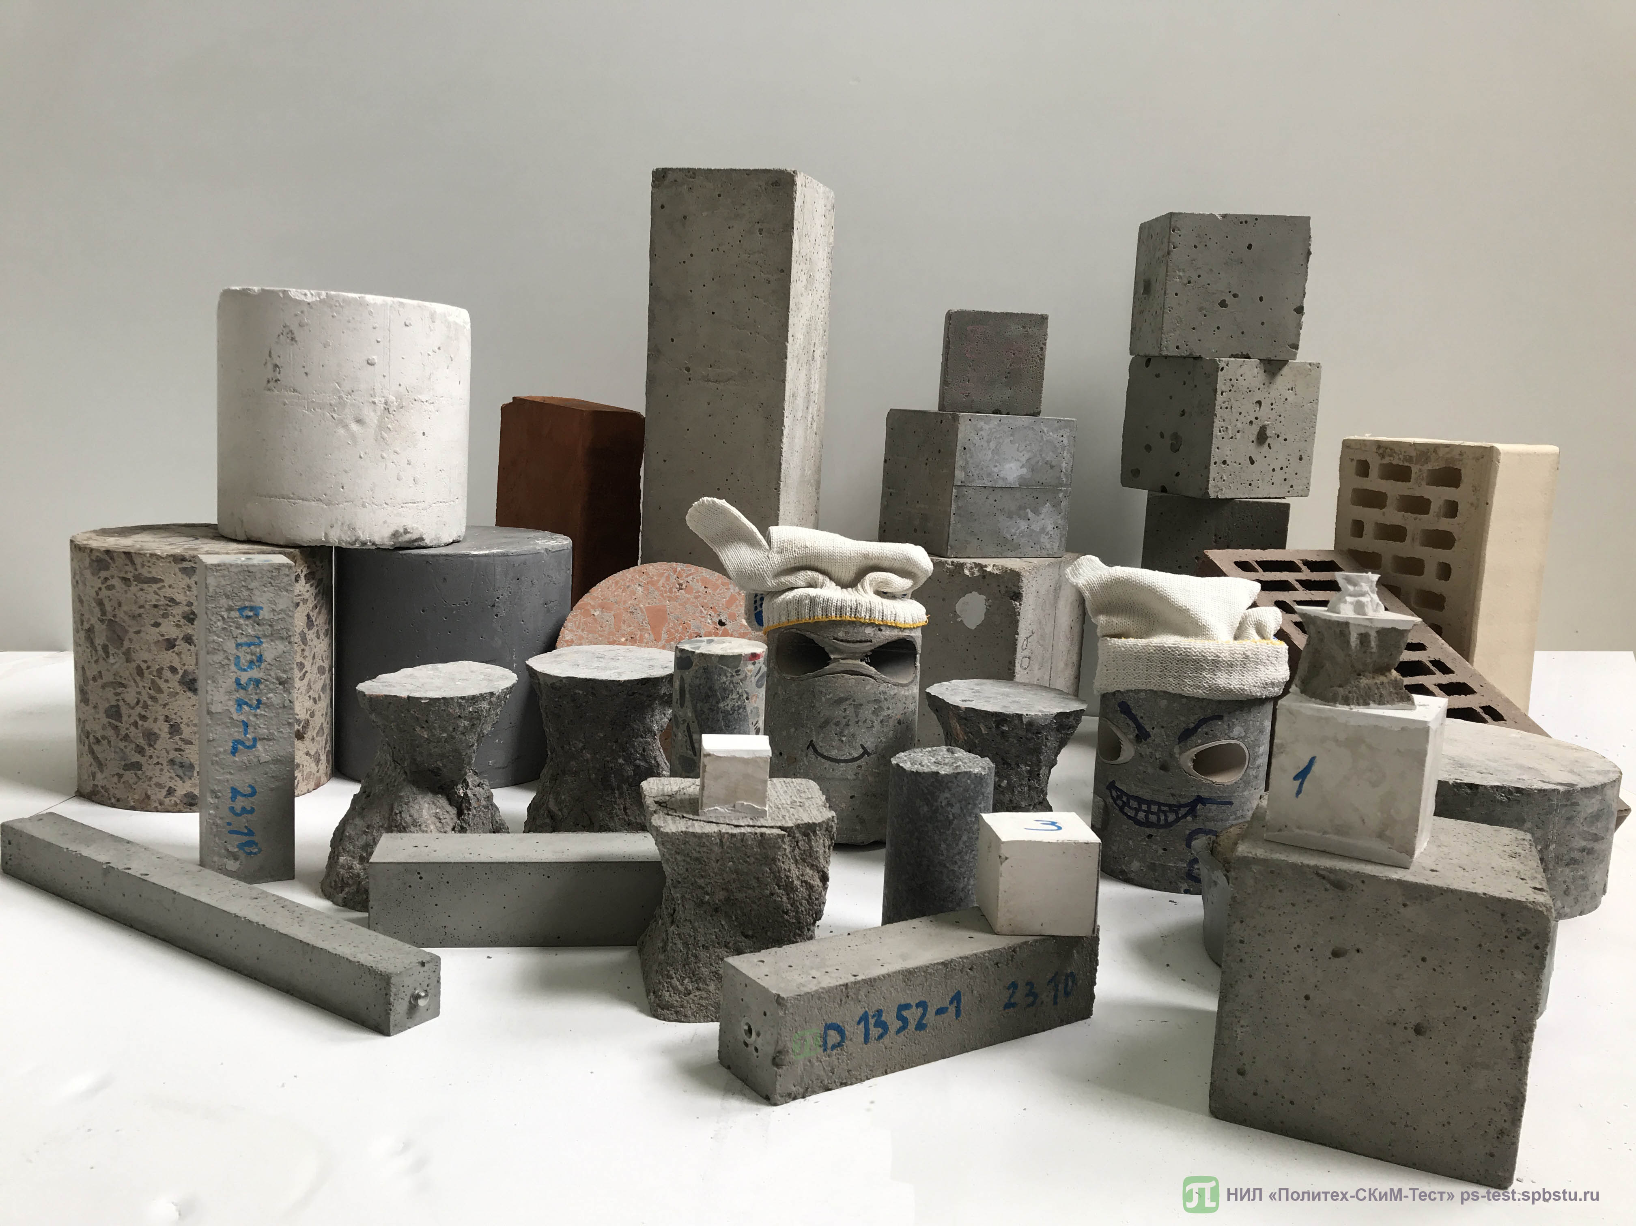
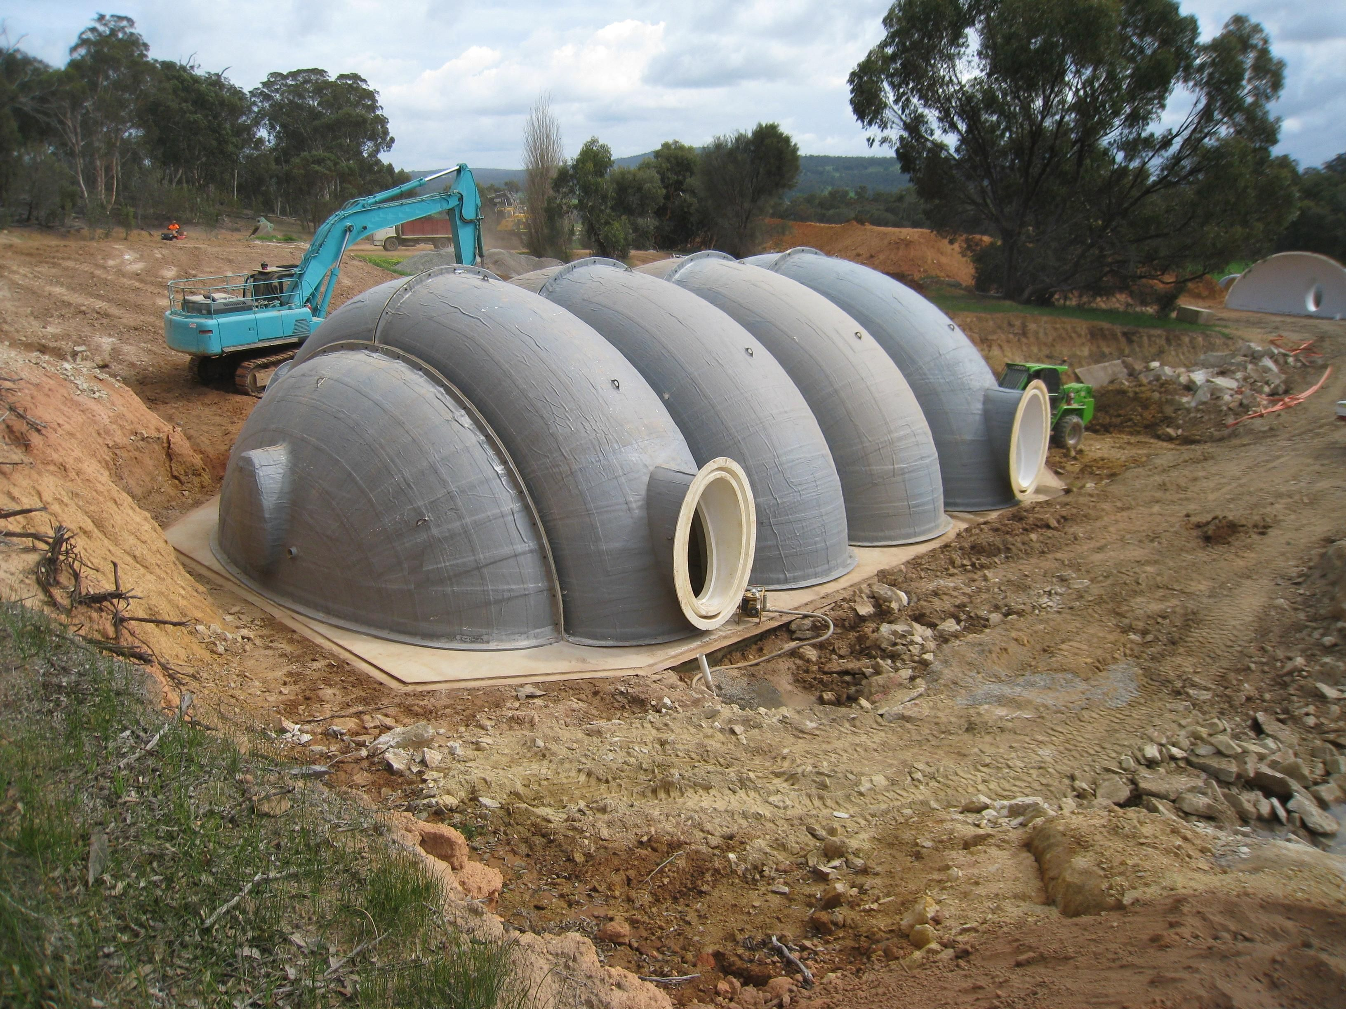
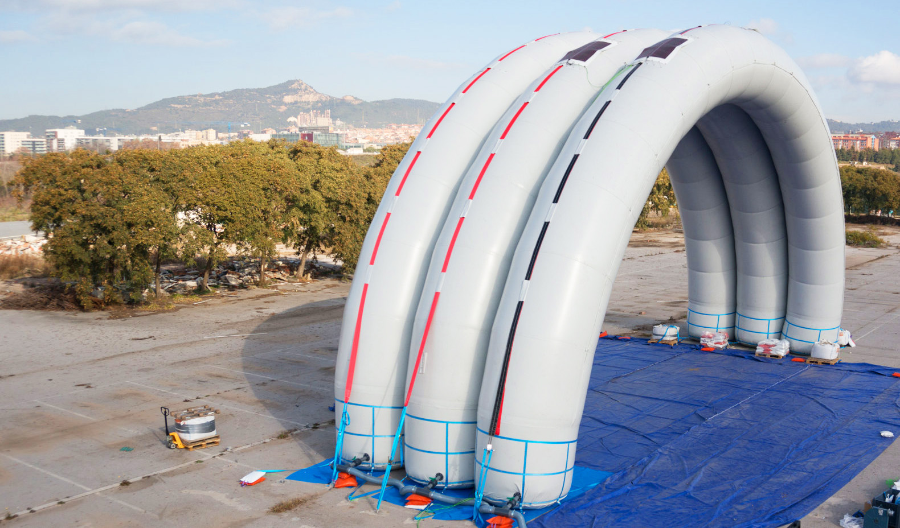
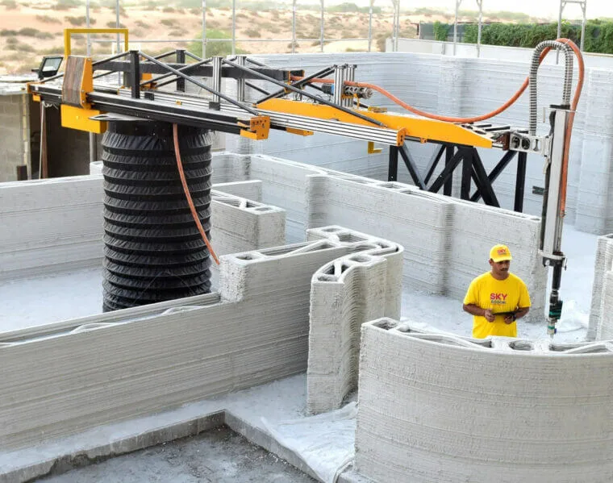
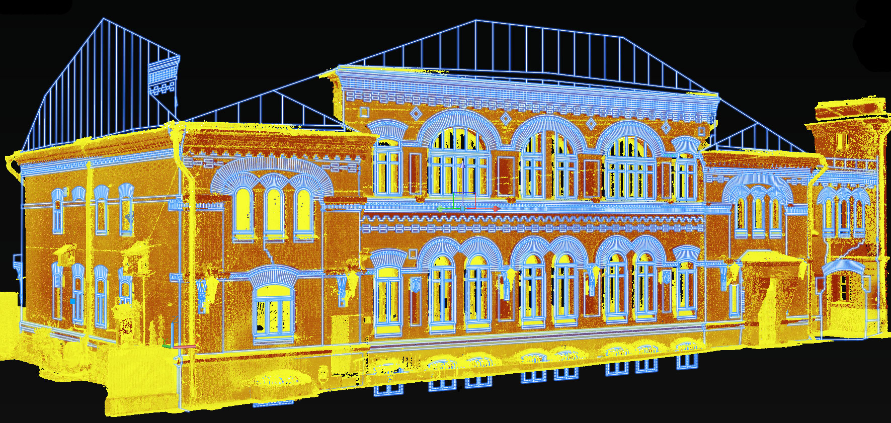
Воронежский государственный технический университет
Научно-технический центр
«КОМПЛЕКСНЫЕ СТРОИТЕЛЬНЫЕ ПНЕВМОТЕХНОЛОГИИ»
Перспективные направления исследований, реализуемых НТЦ
Разработка эффективных материалов для монолитного строительства
Исследование технологий возведения монолитных сооружений на пневмоопалубке
Исследование вопросов конструирования пневматических сооружений
Исследование и разработка аддитивных технологий монолитного строительства
Разработка методов верификации качества, включая ТИМ
Перспектива: создание научной школы в области исследования технологии и организации возведения монолитных сооружений на пневмоопалубке

Slide 10


Воронежский государственный технический университет
Научно-технический центр
«КОМПЛЕКСНЫЕ СТРОИТЕЛЬНЫЕ ПНЕВМОТЕХНОЛОГИИ»
Перспективы взаимодействия
Ассоциация Строительных высших учебных заведений
Профессиональное сообщество
Выражаем свою готовность к взаимодействию со всеми организациями, заинтересованными в развитии технологий монолитного строительства!

Slide 11
Воронежский государственный технический университет
Научно-технический центр
«КОМПЛЕКСНЫЕ СТРОИТЕЛЬНЫЕ ПНЕВМОТЕХНОЛОГИИ»
СПАСИБО ЗА ВНИМАНИЕ!
Контактная информация:
Казаков Дмитрий Александрович
к.т.н., доцент, доцент кафедры ТОСЭУН ФГБОУ ВО ВГТУ
E-mail: k_di@list.ru, тел.: 8(910)2886955

